Slide 1
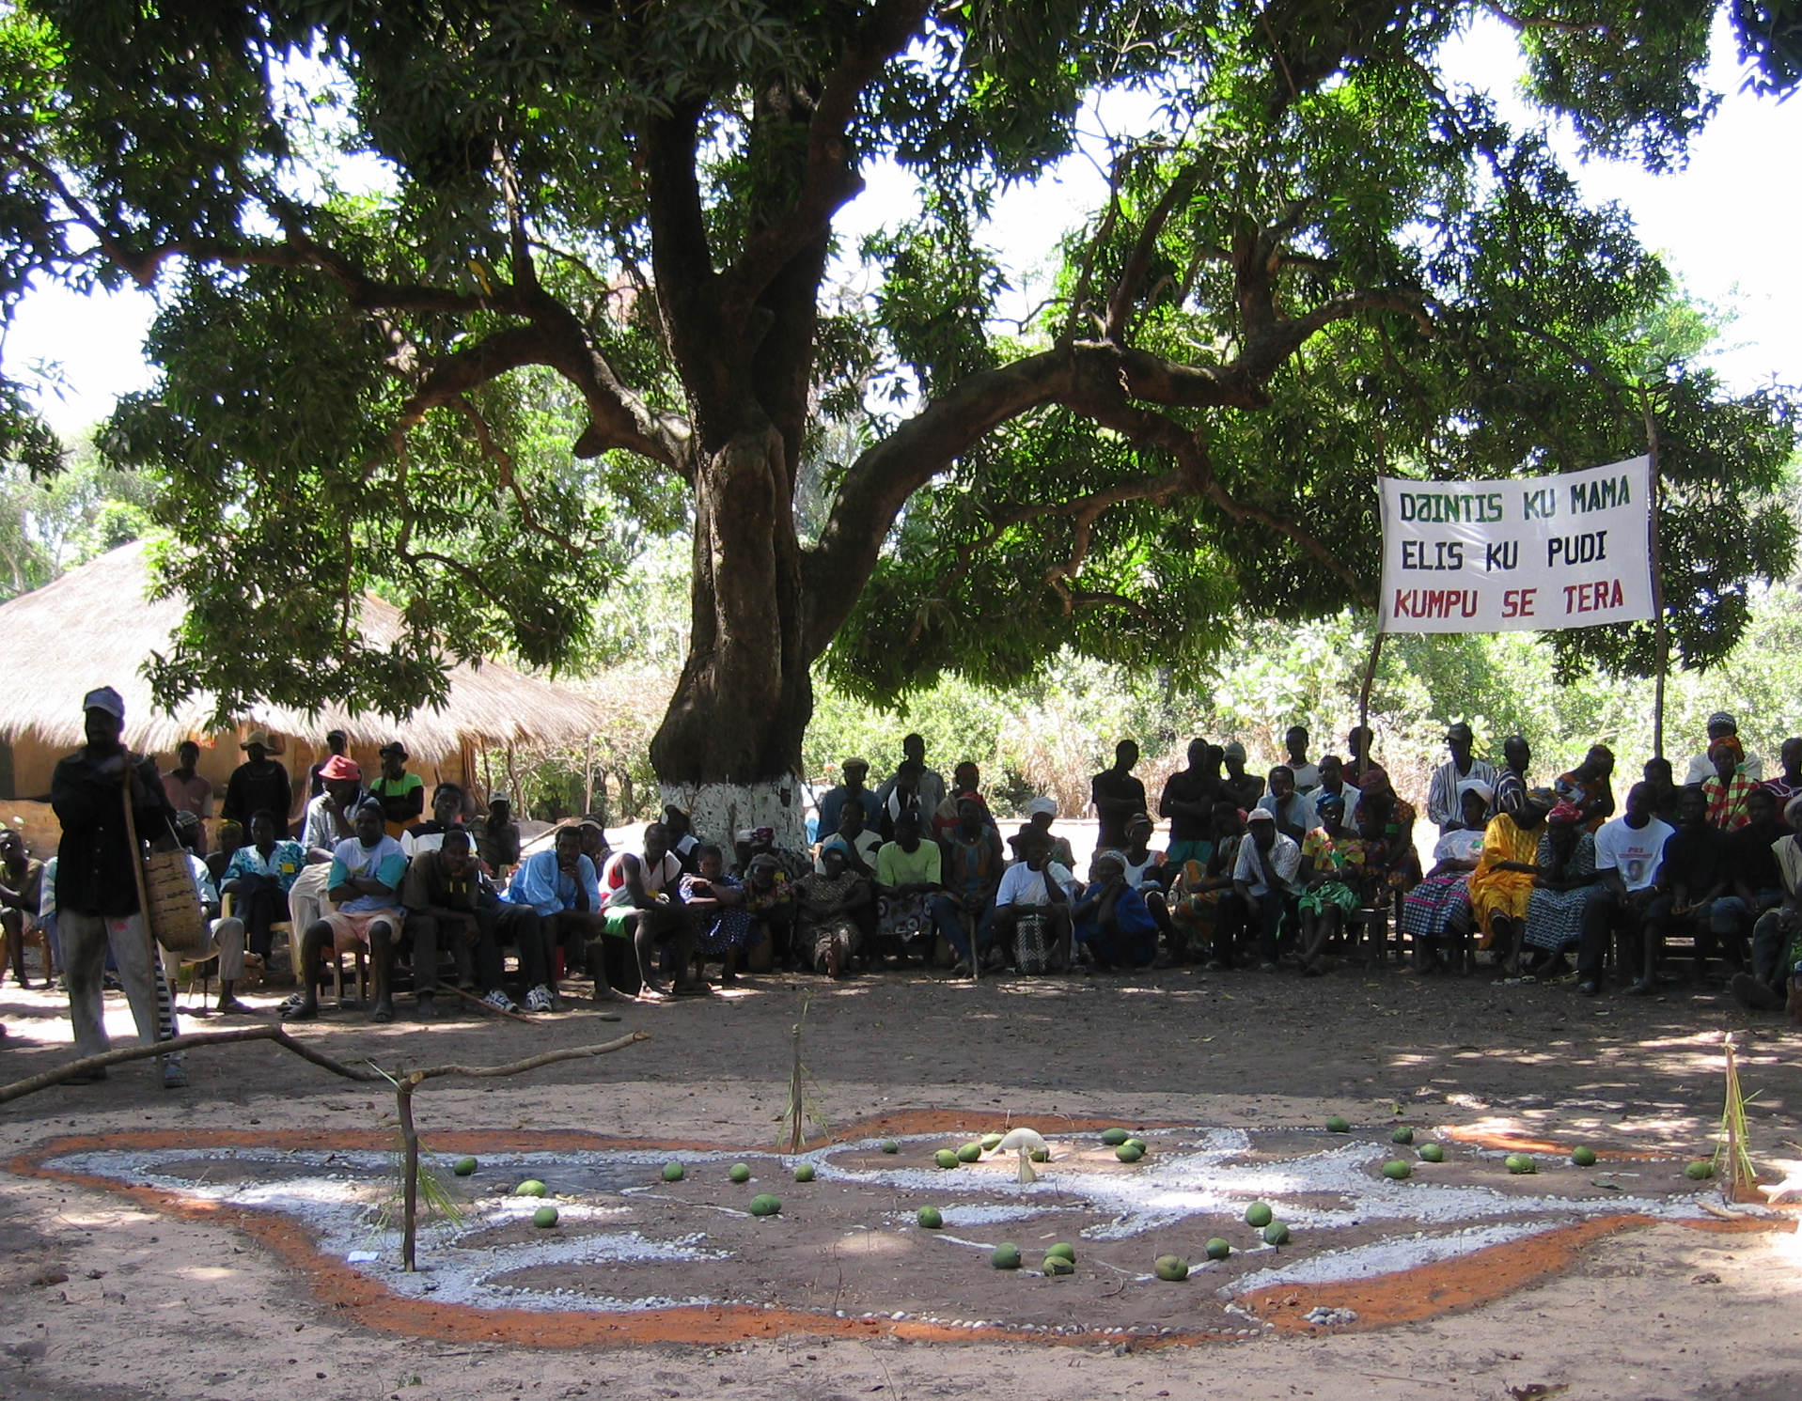
L’AIRE MARINE PROTÉGÉS COMMUNAUTAIRES D’UROK
Urok Osheni, Conservation Développement et souveraineté dans les îles Urok
DCI-NSAPVD/2009/225-765
Emanuel Ramos

Slide 2
Guinée-Bissau - Petit pays aux multiples visages
36.000 Km2 de terres entre le Sénégal et la Guinée
1.500.000 âmes environs
Mosaïque culturel en harmonie
Nature généreuse
Mauvaise gouvernance
Pauvreté

Slide 3
Un équilibre rompu
Des nouveaux usagers imposent des nouvelles logiques…
… et des nouveaux modes d’exploitation

Slide 4
Jeunes attirés par la modernité
Désappropriation des autochtones de leurs espaces et RN
Appauvrissement des gens et de leur culture
Crise économique
Convulsions politiques
État affaibli et absent
Pillage des ressources
Un équilibre rompu

Slide 5
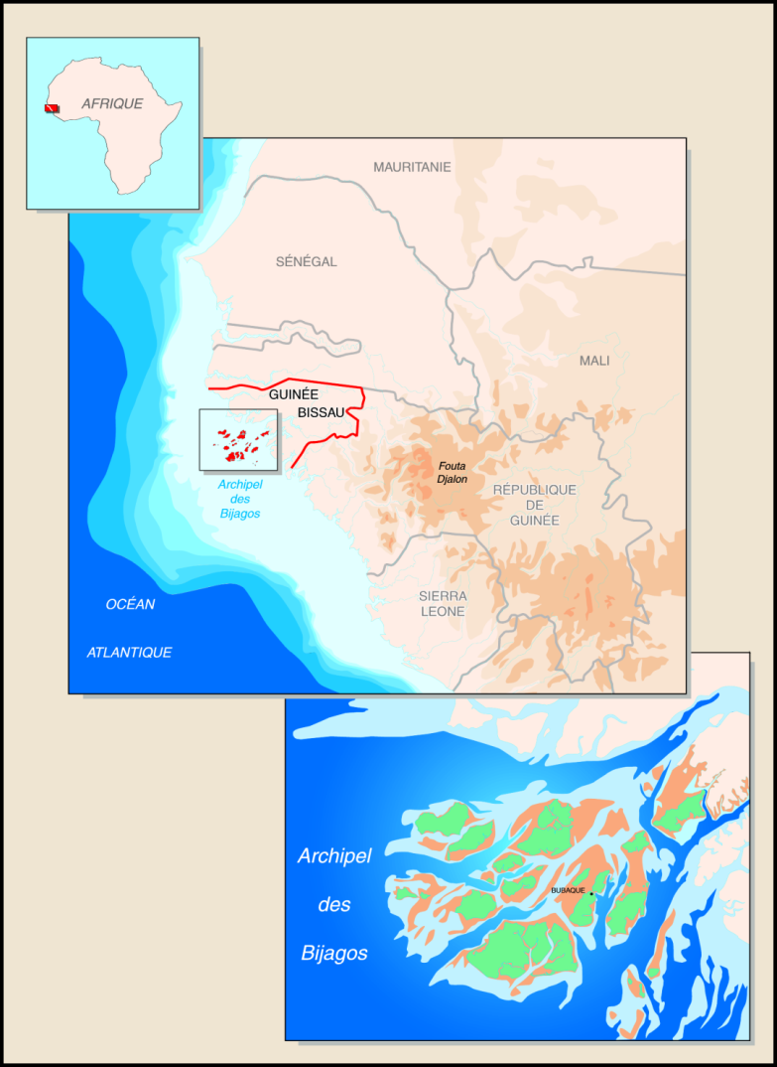
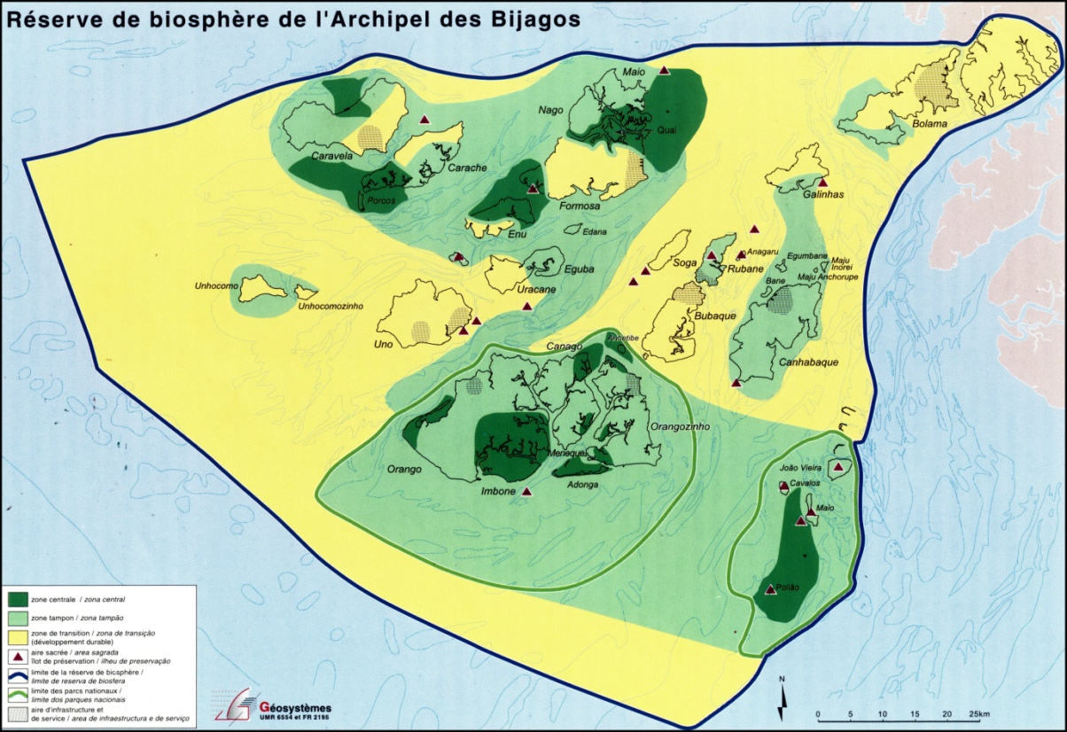
l’AMPC Urok
ZONE D’INTERVENTION
processus démarré en 2001
l’officialisation par arrêt ministériel en 2005
Premier Plan de gestion officialisé en 2005
Règlement intérieur

Slide 6
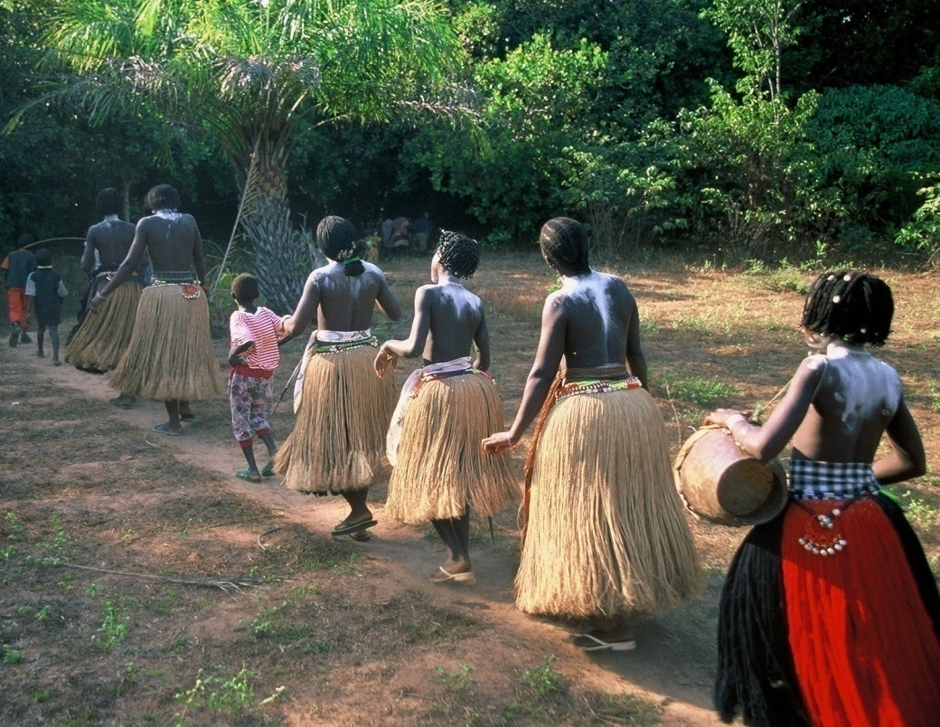
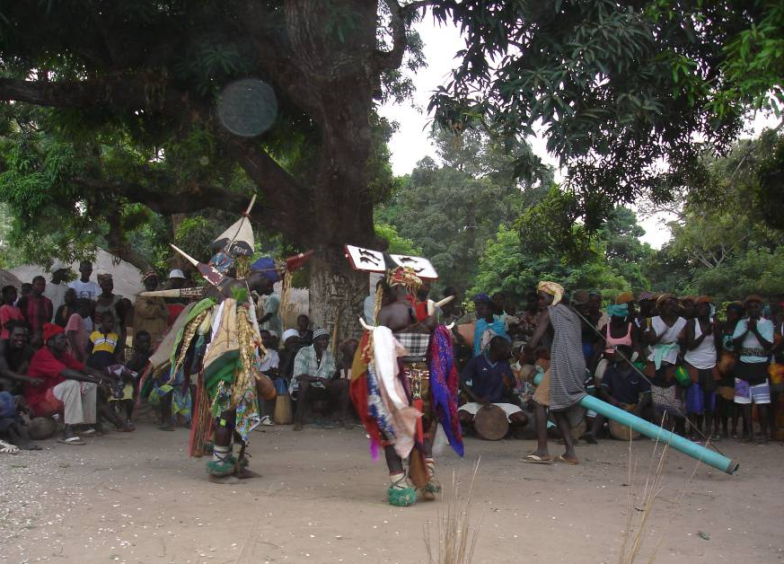
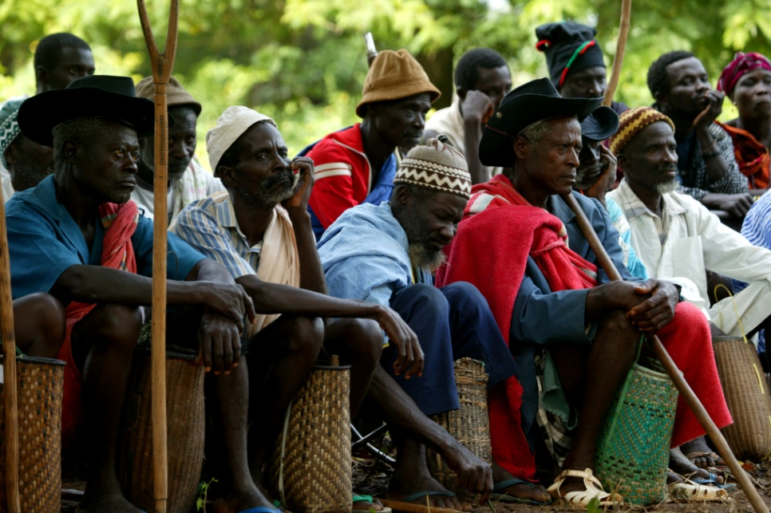
la société Bijagó
Société matrilinéaire, gérontocratique
organisée par sexe et classe d’âge
Des rites et cérémonies
Connaissance et liens avec la nature – des lieux sacrés

Slide 7
Comment passer du système de gouvernance traditionnel à des nouvelles formes de gestion, adaptées au nouveau contexte et nouvelles aspirations?
Le pont entre
la tradition et la modernité

Slide 8
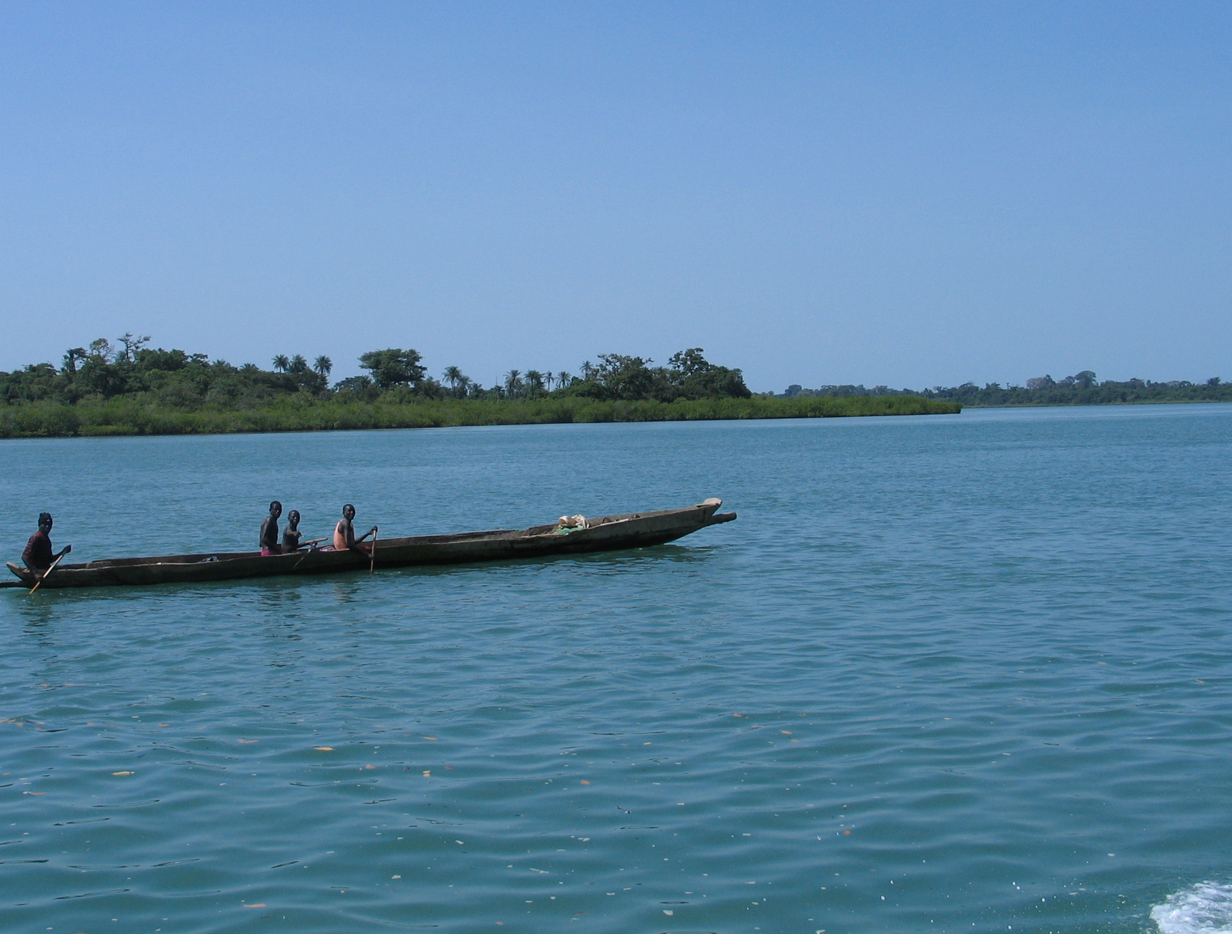
L’exemple des îles Urok
La démarche :
Développement communautaire
Animation socio-culturel
Formation et échanges
Meilleur connaissance
Actualisation des règles de gestion traditionnelles – Plan de Gestion
Surveillance de base communautaire
Alliances stratégiques
Création officielle

Slide 9
Les forces des APC L’exemple des îles Urok
Responsabilisation des communautés /ownership/fierté de leur patrimoine
Coûts réduites (fonctionnement, surveillance)
Partage équitable des coûts et bénéfices
Résistance en situation de crise
Pont entre tradition et modernité
Préserve la culture et l’environnement
Assure un développement équitable
Exemple de bonne gouvernance

Slide 10
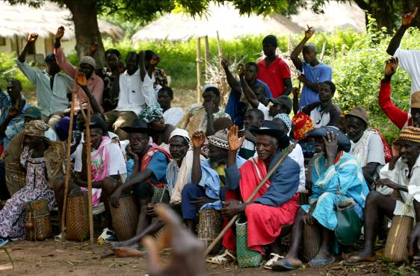
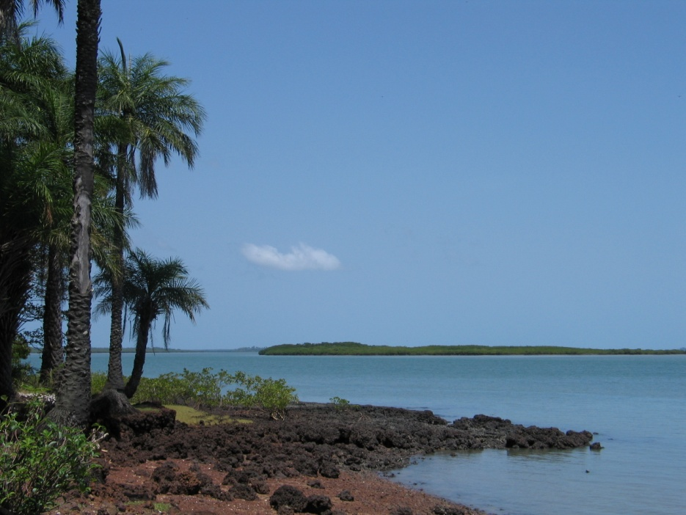
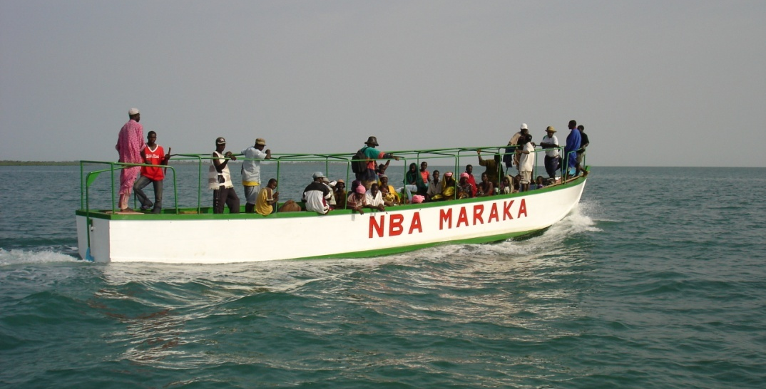
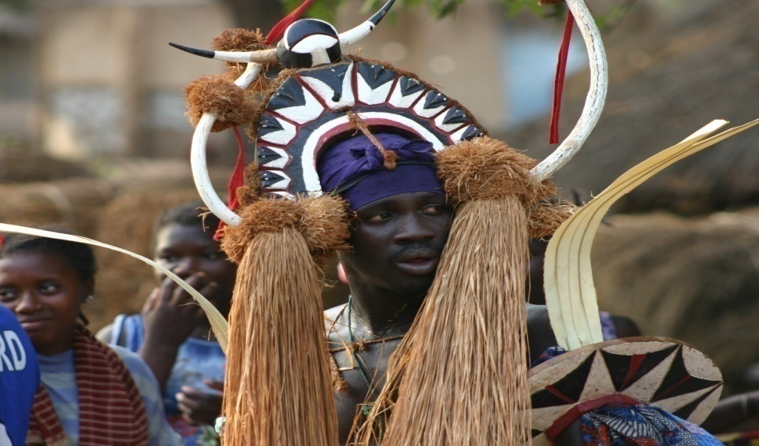
Les piliers de l’AMPC Urok
environnement
Gouvernance partagée
développement durable
culture

Slide 11
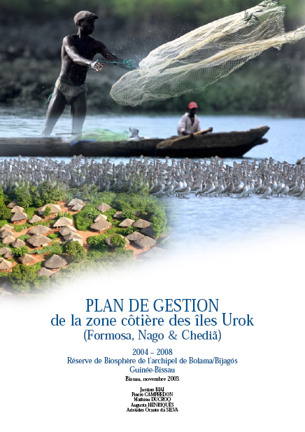
Urok Osheni!
Objectifs Générales
Contribuer au renforcement du processus de gouvernance partagée en cours dans l’Aire Marine Protégée Communautaire
Contribuer à l’amélioration des conditions de vie des populations résidents
Objectifs spécifique
Construire un modèle de développement durable et intégré pour l’Aire Marine Protégée communautaire

Slide 12
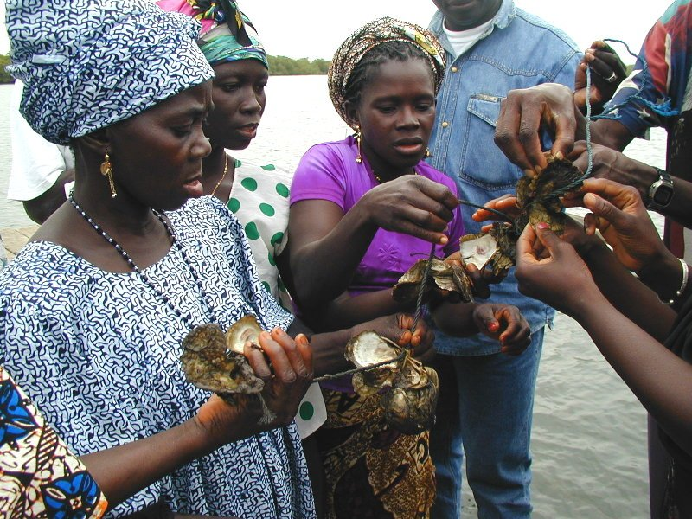
GROUP CIBLES
L’structure de gouvernance partagée de l’AMPC Urok
Les enfants et jeunes, les adultes et enseignants qui participent dans les activités des écoles communautaires
Les femmes et jeunes bénéficiaires des actions d’appui aux initiatives d’entrepreneuriat
Les producteurs locaux

Slide 13
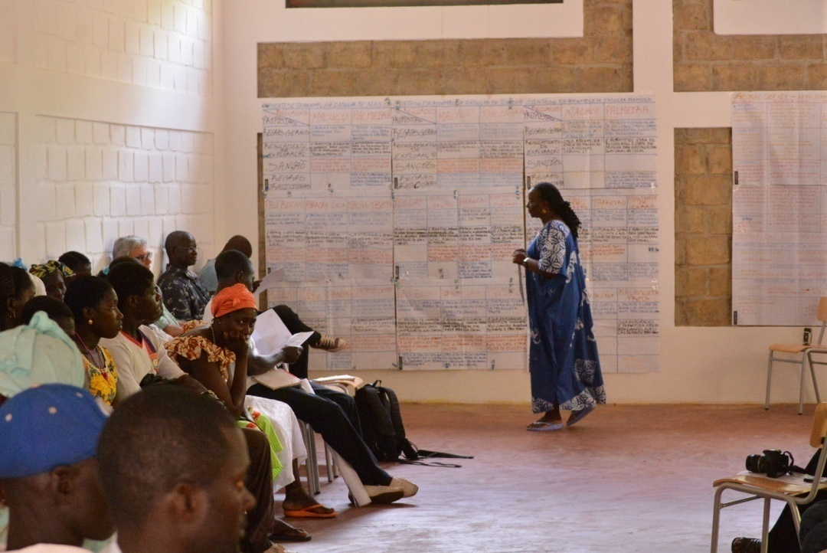
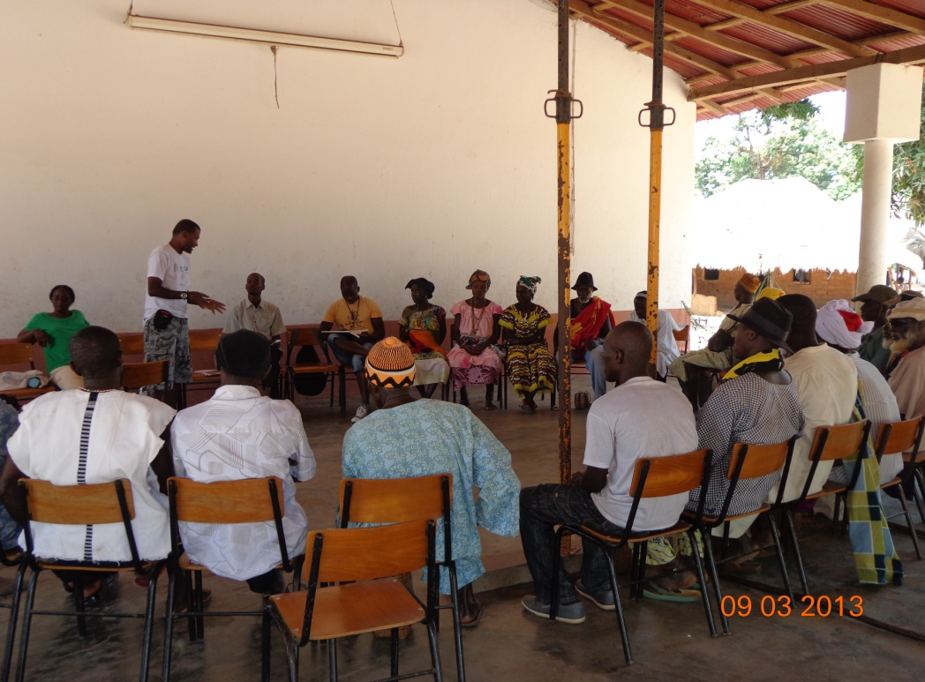
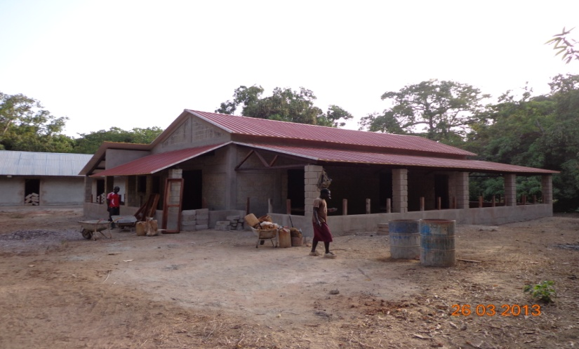
RÉSULTATS ATTENDUS (R1)
ET ACTIVITÉS
Les structures de gestion de l’AMPC Urok sont renforcées
Construction du siège de l’Aire Marine Protégée
Renforcement de capacités de gestion des acteurs impliqués dans le processus de cogestion et, les mécanismes de suivi

Slide 14
RÉSULTATS ATTENDUS (R2) ET ACTIVITÉS
Les opportunités de l’accès à l’éducation et formation sont renforcées
Dynamiser le centre de ressource éducative de l’Urok
Soutenir la gestion et dynamisation des écoles communautaires
Dynamiser l’éducation des adultes
Formation pour l’insertion professionnelle

Slide 15
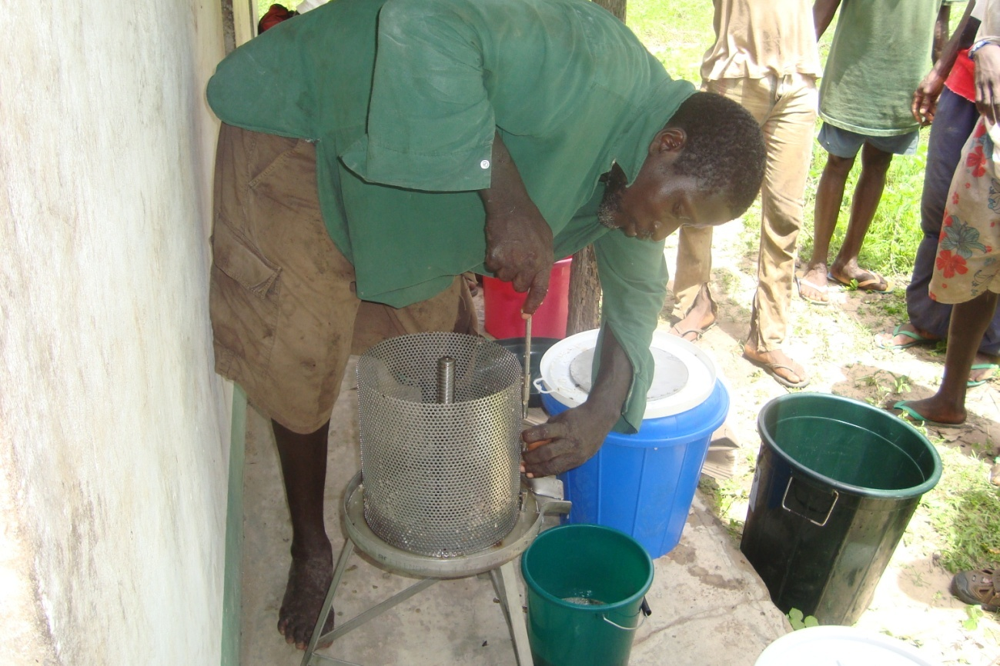
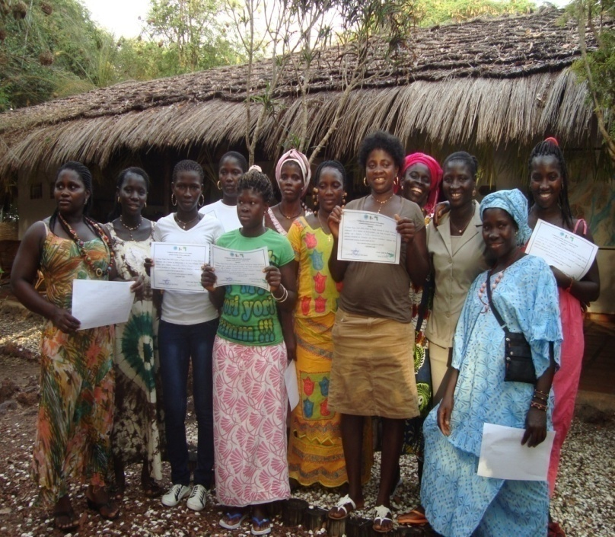
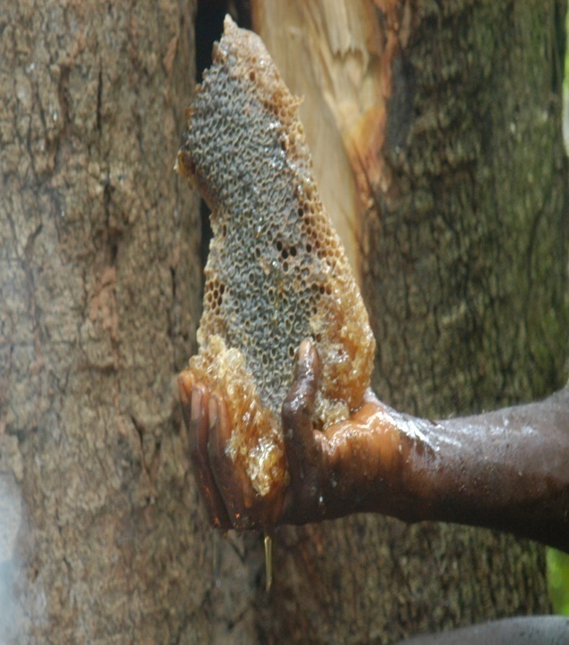
RÉSULTATS ATTENDUS (R3) ET ACTIVITÉS
L’économie locale dynamisée
Diagnostique de l’économie locale/besoins et potentialité
Mise en œuvre d’un Fond d’appui à l’ entrepreneuriat
Soutenir les activités de valorisation des produits locaux

Slide 16
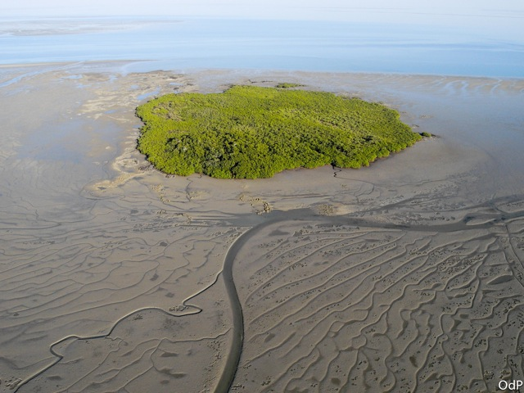
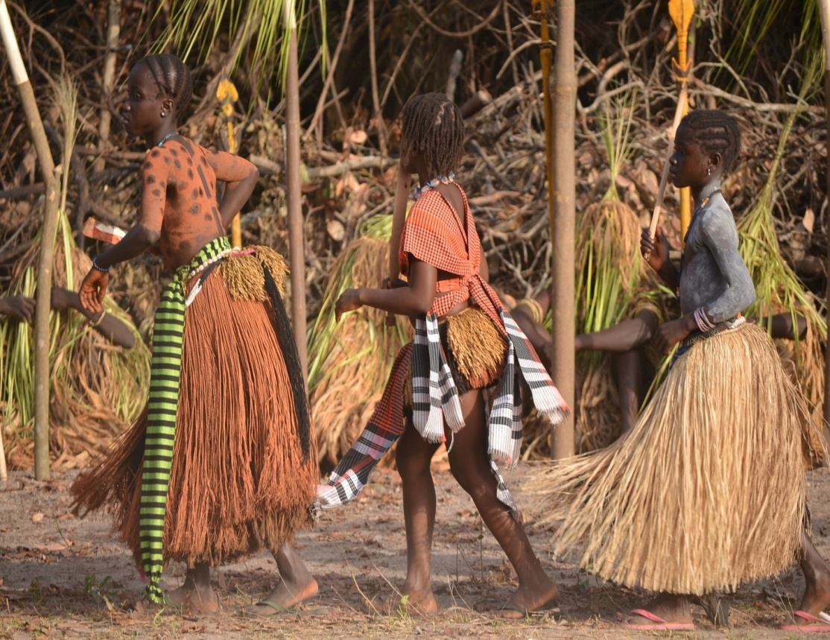
RÉSULTATS ATTENDUS (R4) ET ACTIVITÉS
Patrimoine culturel valorisé
Dynamiser la maison de l’environnement et culture de l’Urok
Promouvoir la créativité artistique et appuyer les groups juvéniles
Créer et dynamiser la radio communautaire
Elaborer l’étude sur le potentiel impact des initiatives touristiques dans l’AMPC Urok

Slide 17
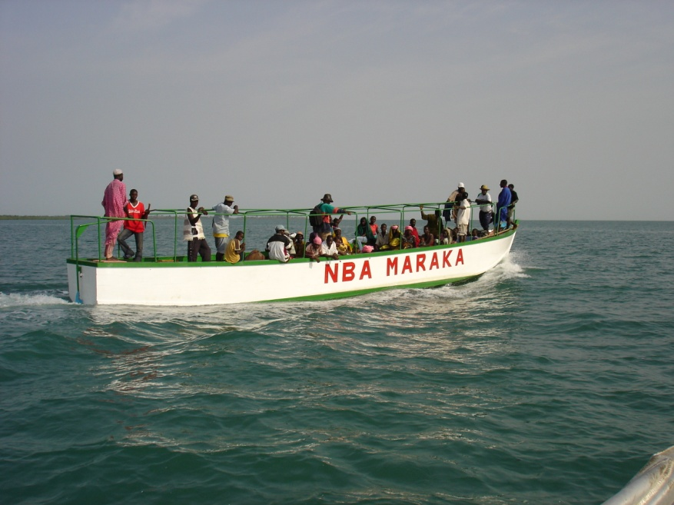
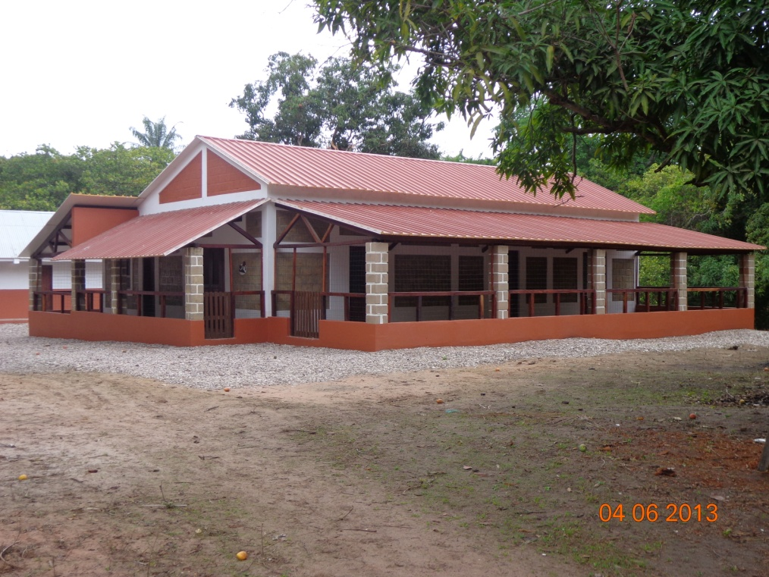
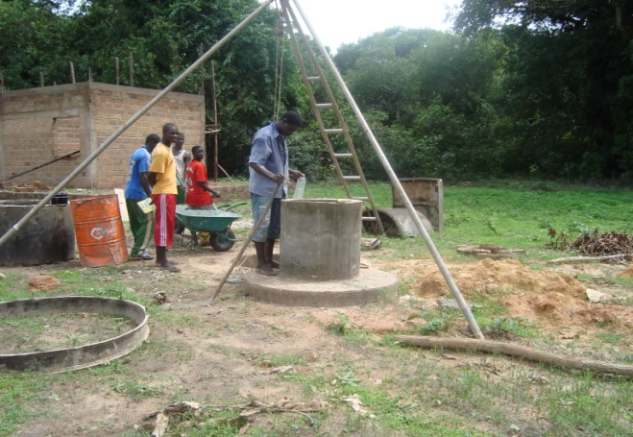
RÉSULTATS ATTENDUS (R5) ET ACTIVITÉS
Services communautaires renforcés de manière équitable
Renforcer le réseau de transports inter-îles
Construire la maison de passage dans les îles de Nago et Chediã
Renforcer l’accès au l’eau potable
Créer un fond d’appui social pour soutenir les efforts de couverture et capacitation dans le domaine de la santé

Slide 18
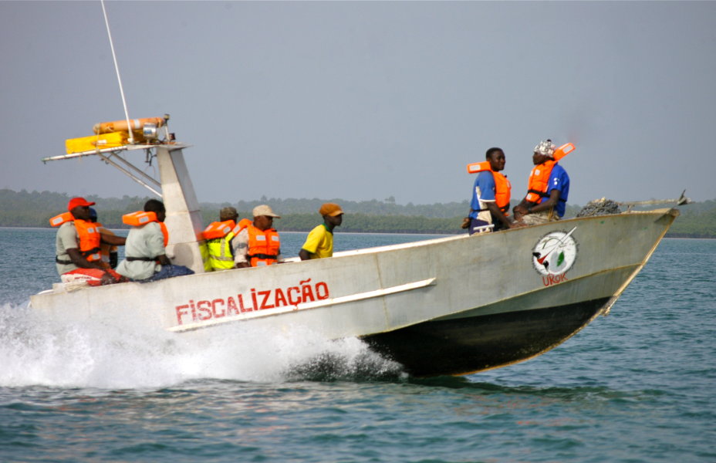
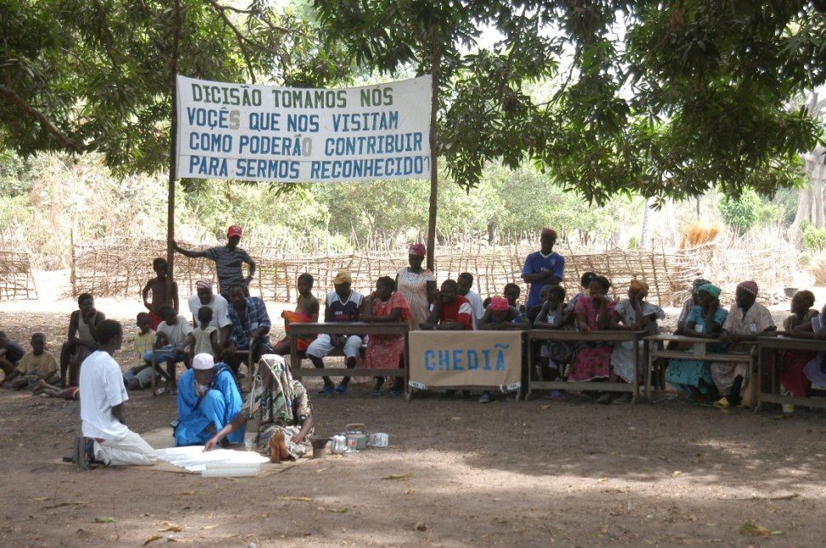
PRINCIPAUX IMPACTS
R1. Les structures de gestion de l’AMPC Urok sont renforcées
Siège de l AMPC construit
Résidence pour le représentant de l’Etat construite (IBAP)
Representante de le IBAP dans l’AMP intégre l’équipe de gestion depuis 2010
Les rencontres entre les membres du Comité Villageois ont passé de 11 en 2011 à 32 en 2012
Les rencontres annuels du CGU sont réguliers (6 par ans).
Les assemblées insulaires et générales ont été tenues mêmes avec le coup d’état d’avril
La surveillance partagée de l’espace maritime et côtière est un des réussites de l’AMP. Plus efficace et autonome

Slide 19
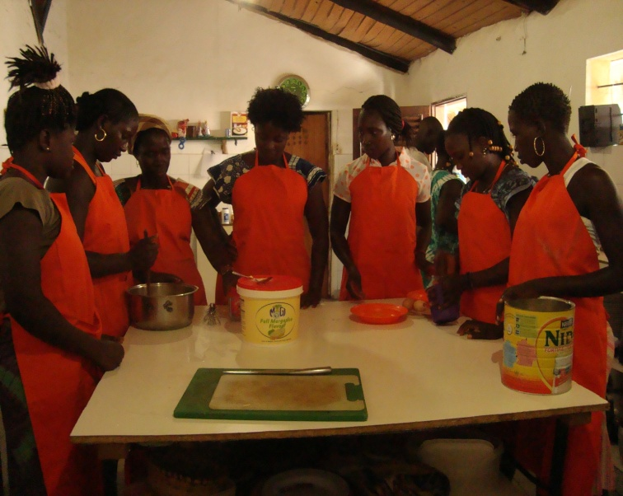
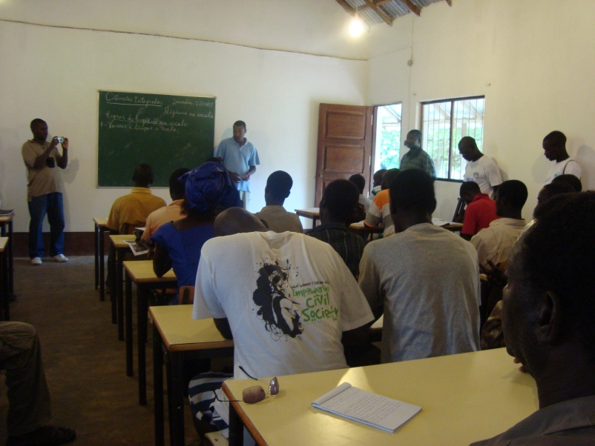
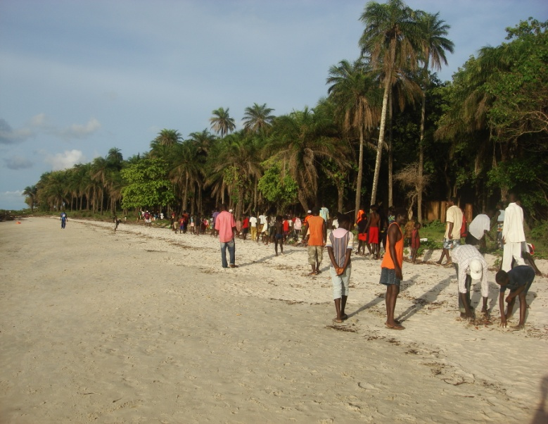
PRINCIPAUX IMPACTS
R2. Les opportunités de l’accès à l’éducation et formation sont renforcées
Réseau des écoles communautaire (7 écoles)
les nombres d’éléves a monté de 75 à 450 dans les dérniers 6 ans
6 actions de formations de renforcement de capacité des jeunes enseignants locaux
Les nombres des enseignants de l’’Etat ont passé de 3 a 7 de 2011 à 2012
Le centre de Ressources éducatifs est opérationnels et l’éducation environnemental a été introduite dans le programme scolaire
21 jeunes ont été formés dans le cadre d’insertion professionnel
Avancement dans le cadre de l’équité genre. Émergence de nouveaux leaders féminins

Slide 20
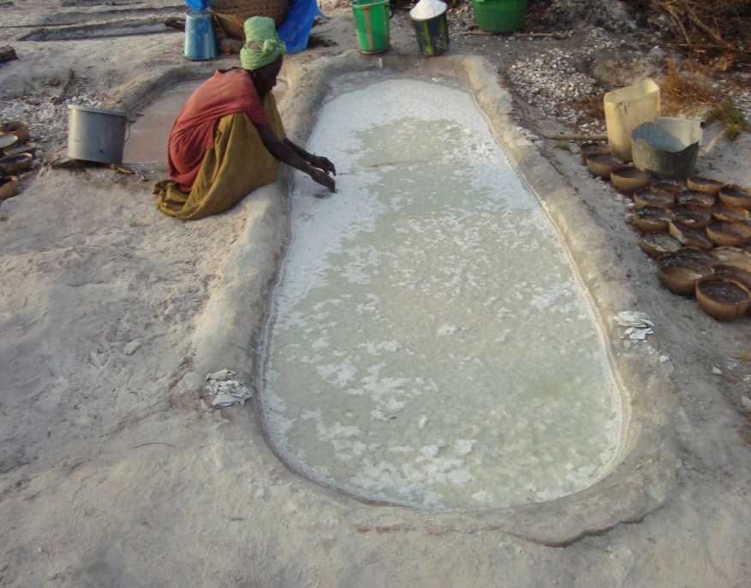
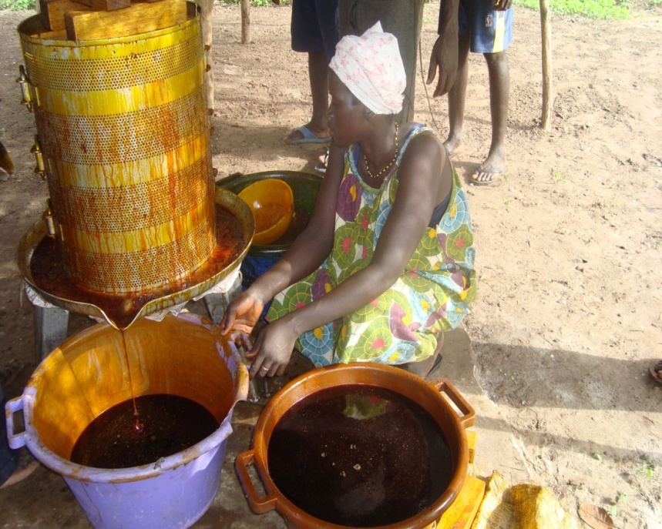
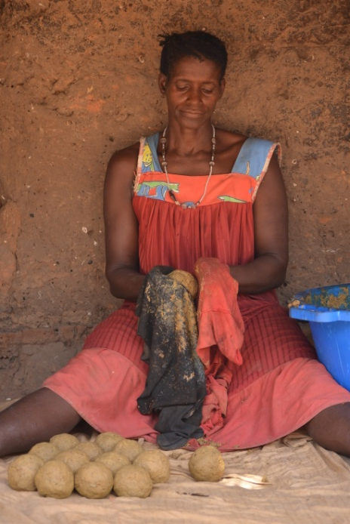
PRINCIPAUX IMPACTS
R3. L’économie locale dynamisée
Le réseau de transport crée ont amélioré l’accès aux biens et services des communautés
La troque et la circulation monétaire ont augmenté dans le espace Urok
Nouveaux opportunités d’activités économiques et commerciales pour 45 femmes productrices du sel, 125 producteurs de huile de palm et 21 jeunes collecteurs du miel sauvage
Produits locaux valorisés (produits de la marque de l’AMP- fleur du sel, miel, petit piment)

Slide 21
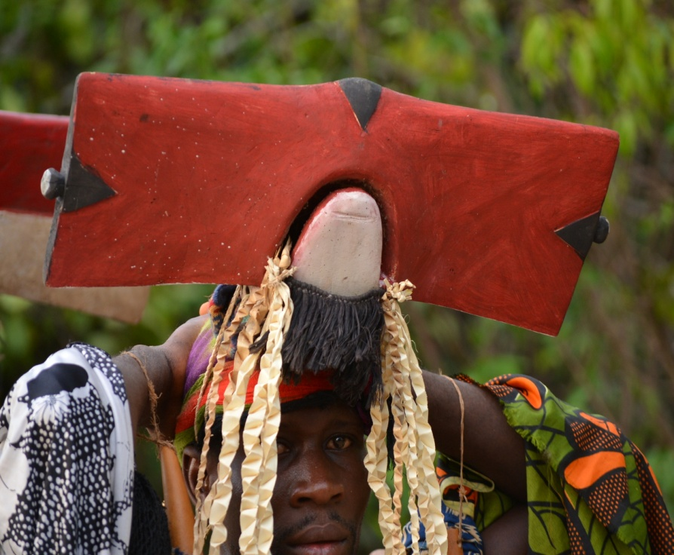
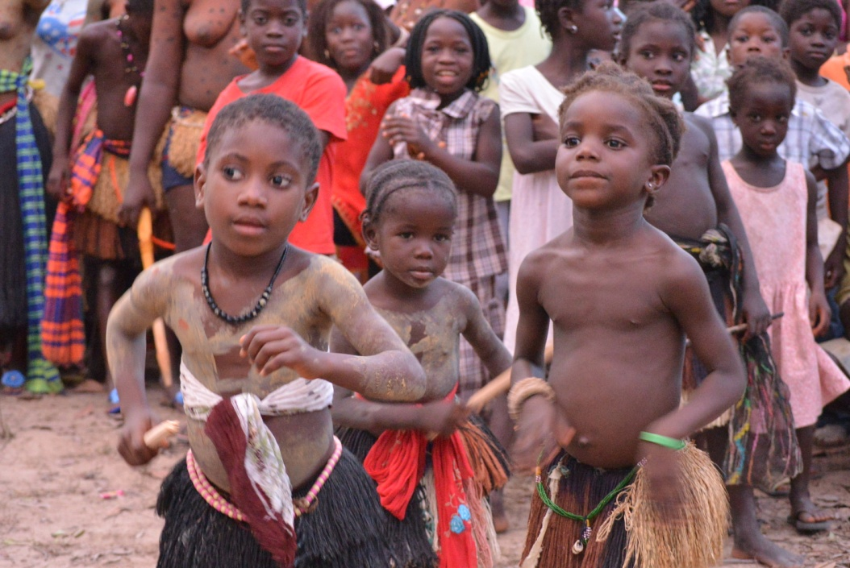
PRINCIPAUX IMPACTS
R4. Patrimoine culturel valorisé
L’animation culturel c’est un des point de référence de l’AMP de l’Urok par rapport aux AMPs de la RBABB
La maison d’environnement et culture est dynamisé de façon autonome par les jeunes
Diffusion culturel et des règles de gestion dans la radio communautaire de l’AMP
L’étude sur les potentiels impacts du tourisme sur l’AMP

Slide 22
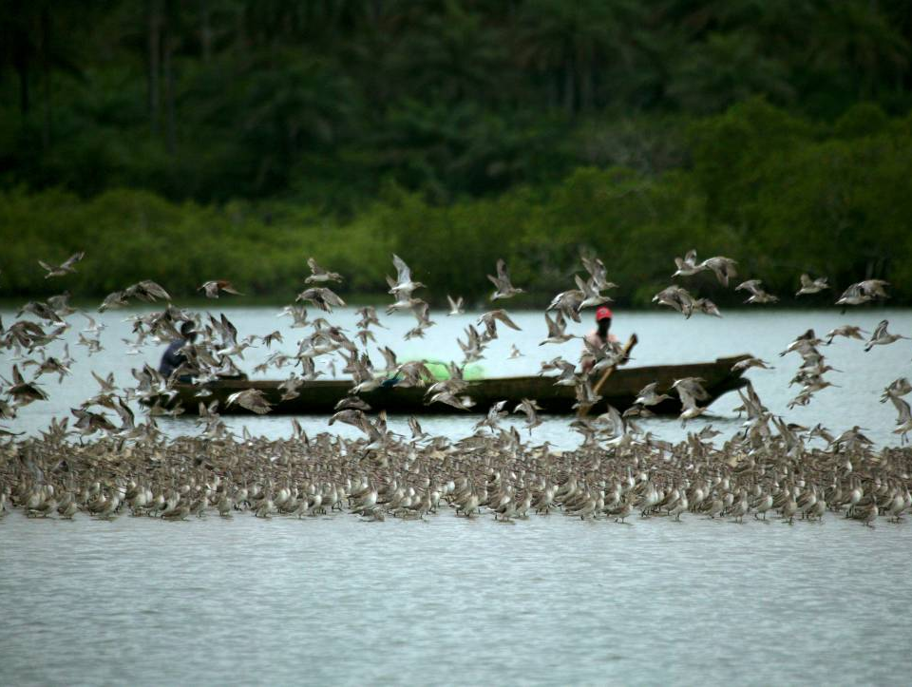
La création d’une AP
n’est que le début
d’une longue traversée…

